Slide 1
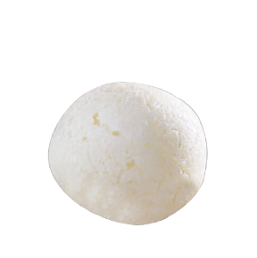
সবাইকে মিষ্টি শুভেচ্ছা

Slide 2
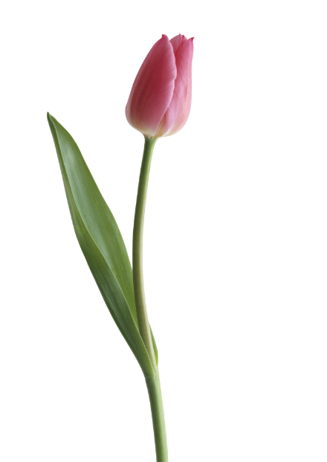
পরিচিতি

Slide 3
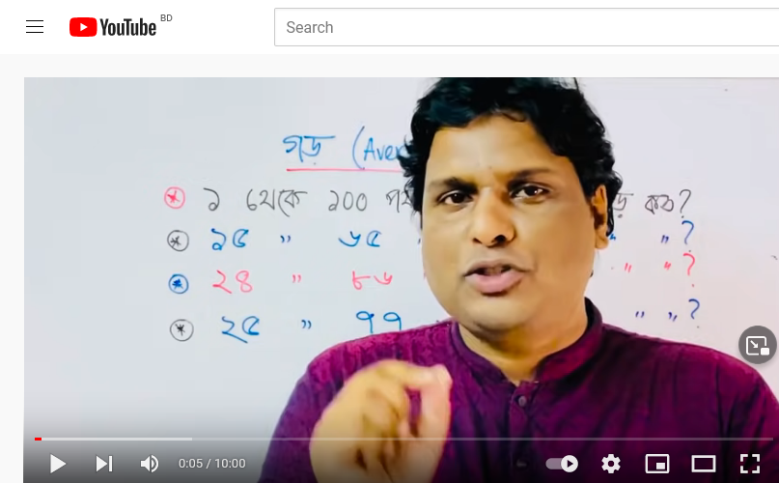
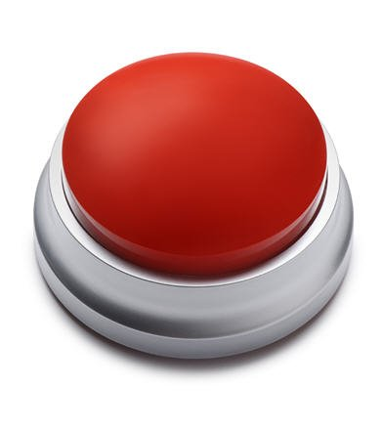
চলো কিছু একটি ভিডিও দেখি

Slide 4
পাঠ ঘোষণা
আজকের পাঠ
গড়
অধ্যায়: ৮ম
পৃষ্ঠা: ৮৯ - ৯৩

Slide 5
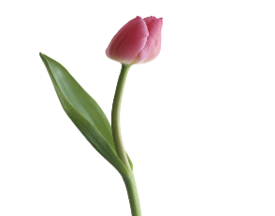
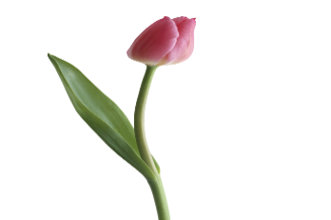
শিখনফল
১. গড় কি তা বলতে পারবে।
২. গড় সম্পর্কিত সমস্যা সমাধান করতে পারবে।

Slide 6
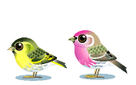
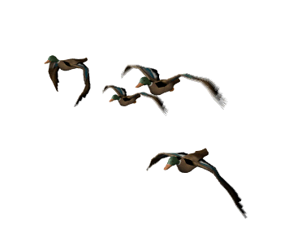
চলো কিছু পাখির ছবি দেখি

Slide 7
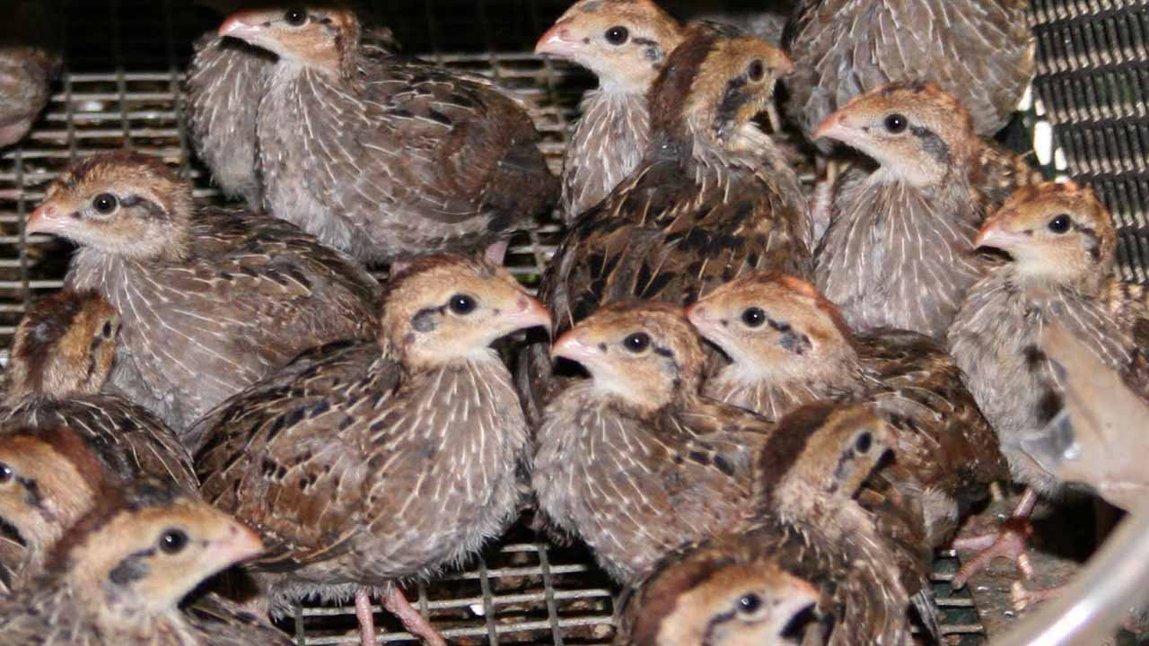
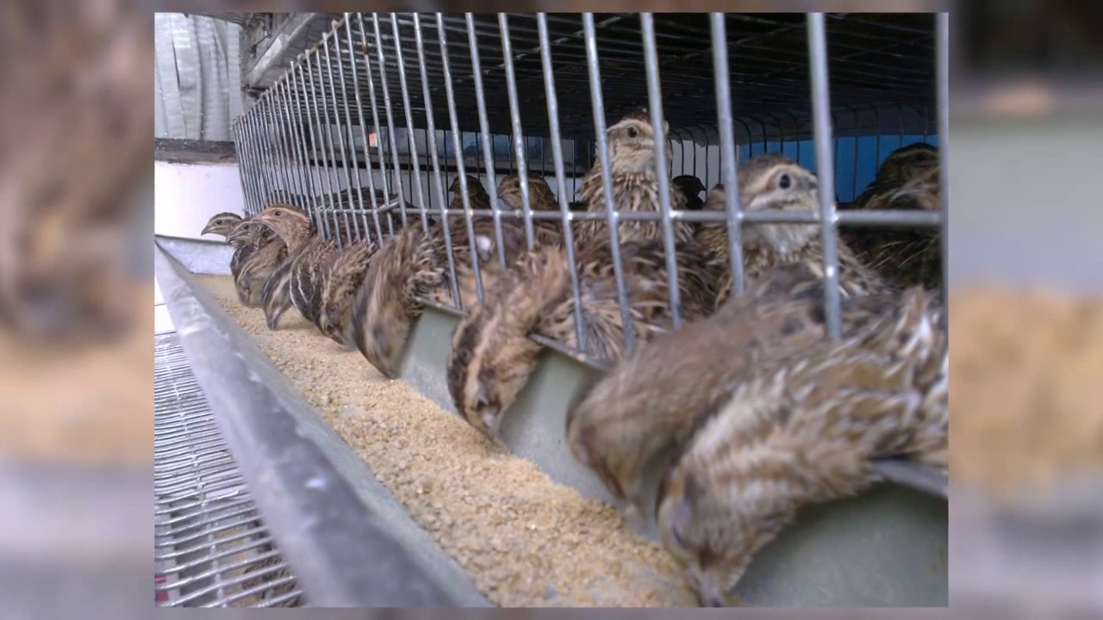
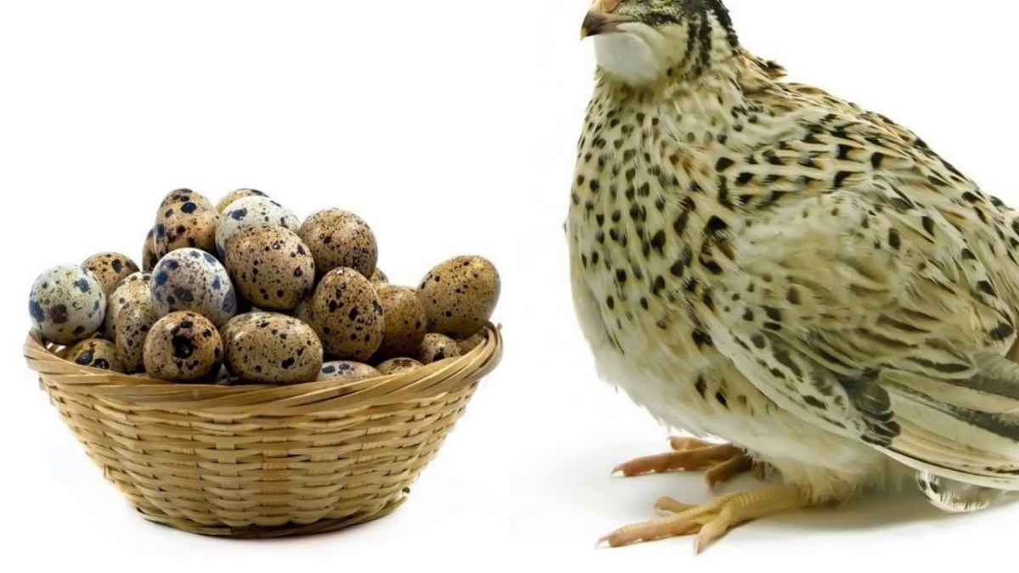
কোয়েল পাখির খামার

Slide 8
৬ টি ডিম
7 টি ডিম
১০ টি ডিম
১৪ টি ডিম
৬+ ৭+ ১০+ ১৪= ৩৬ টি ডিম
৯ টি ডিম
৯ টি ডিম
৯ টি ডিম
৯ টি ডিম
চার দিনের ডিমকে চারটি সমান ভাগে ভাগ করলে প্রতি ভাগে ডিমের সংখ্যা হয় ৯টি করে

Slide 9
গড় নির্ণয়ের সূত্র
১. গড়= রাশিগুলোর যোগফল ÷ রাশির সংখ্যা
গড় সম্পর্কিত আরও দুইটি সূত্র
২. রাশিগুলোর যোগফল = গড় × রাশির সংখ্যা
৩. রাশির সংখ্যা = গড় × রাশিগুলোর যোগফল

Slide 10
মনে রাখার বিষয়
গড় নির্ণয়ের ক্ষেত্রে রাশিগুলো সমজাতীয় হতে হবে।

Slide 11
প্রশ্ন ৩ : গত সপ্তাহে সাত দিনের বৃষ্টিপাতের পরিমাণ নিচের ছকে মিলি লিটারে দেখানো হয়েছে ।
প্রতিদিন গড়ে কী পরিমাণ বৃষ্টিপাত হয়েছে তা নির্ণয় কর ।
বার | শনি | রবি | সোম | মঙ্গল | বুধ | বৃহস্পতি | শুক্র
বৃষ্টিপাত | ১৩ | ১৬ | ১৫ | ১৩ | ১৭ | ১৪ | ১৭

Slide 12
সমাধান
আমরা জানি ,
গড় = রাশিগুলোর যোগফল ÷ রাশির সংখ্যা
এখানে ,
মোট বৃষ্টিপাতের পরিমাণ = (13 +16+15+13+17+14+17) মিলি লিটার
= 105 মিলি লিটার
দিনের সংখ্যা = 7
∴ বৃষ্টিপাতের গড় পরিমাণ = (105÷7) মিলি লিটার
= 15 মিলি লিটার
উত্তর : 15 মিলি লিটার

Slide 13
মূল্যায়ণ
সঠিক উত্তরটি খাতায় লেখ:
(ক) 1 , 2, 3, 4 এবং 5 এর গড় কত?
2/ 3/ 4/ ৫
(খ) ২য় সাময়িক গণিত পরীক্ষায় ৫ জন ছাত্রের মোট নম্বর যথাক্রমে ৯৮, ৯৫, 66, ৭৫, 76। এদের গড় নম্বর কত?
৮2 নম্বর / ৮3 নম্বর / 90 নম্বর / ৮৮নম্বর

Slide 14
মুল্যায়ন
সঠিক উত্তরটি খাতায় লেখ:
১. গড় কাকে বলে?
ক. ভিন্ন জাতীয় রাশিমালা অন্তর্ভুক্ত রাশিগুলোর সমষ্টিকে রাশির মোট সংখ্যা দ্বারা ভাগ করলে প্রাপ্ত ভাগফলকে গড় বলে।
উত্তরটি সঠিক নয়
খ. সমজাতীয় রাশিমালা অন্তর্ভুক্ত রাশিগুলোর সমষ্টিকে রাশির মোট সংখ্যা দ্বারা গুণ করলে প্রাপ্ত ভাগফলকে গড় বলে।
উত্তরটি সঠিক নয়
গ. সমজাতীয় রাশিমালা অন্তর্ভুক্ত রাশিগুলোর সমষ্টিকে রাশির মোট সংখ্যা দ্বারা ভাগ করলে প্রাপ্ত ভাগফলকে গড় বলে।
উত্তরটি সঠিক

Slide 15
2. 1 , 2, 3, 4 এবং 5 এর গড় কত?
ক. ৩
উত্তরটি সঠিক
গ. ৪
উত্তরটি সঠিক নয়
খ. ৫
উত্তরটি সঠিক নয়

Slide 16
৩. ২য় সাময়িক গণিত পরীক্ষায় ৫ জন ছাত্রের মোট নম্বর যথাক্রমে ৯৮, ৯৫, 66,
৭৫, 76। এদের গড় নম্বর কত?
ক. ৮2 নম্বর
উত্তরটি সঠিক
গ. ৮3 নম্বর
উত্তরটি সঠিক নয়
খ. ৮৪ নম্বর
উত্তরটি সঠিক নয়

Slide 17
বাড়ির কাজ
অনুশীলনী ৮ এর ৪ নং সমস্যাটি বাড়ি থেকে সমাধান করে আনার চেষ্ঠা করবে।

Slide 18
সকলকে ধন্যবাদ

